Slide 1

高中语文·必修3·人教版
第9课 劝 学

Slide 2
登高见远假舆马以致千里，君子日日学则终成大业；顺风闻彰借舟楫而绝江河，吾辈时时思则日臻妙境。这是两千多年前的荀子在他的《劝学》中，为我们论述的学习的重要性和学习应有的方法、态度。可以说，人的一生都处在不断的学习中，学习是人的一种本能。正如培根说过的，知识就是力量。现在，就让我们一起去聆听、感悟荀子“为学之贵”的劝导。

Slide 3
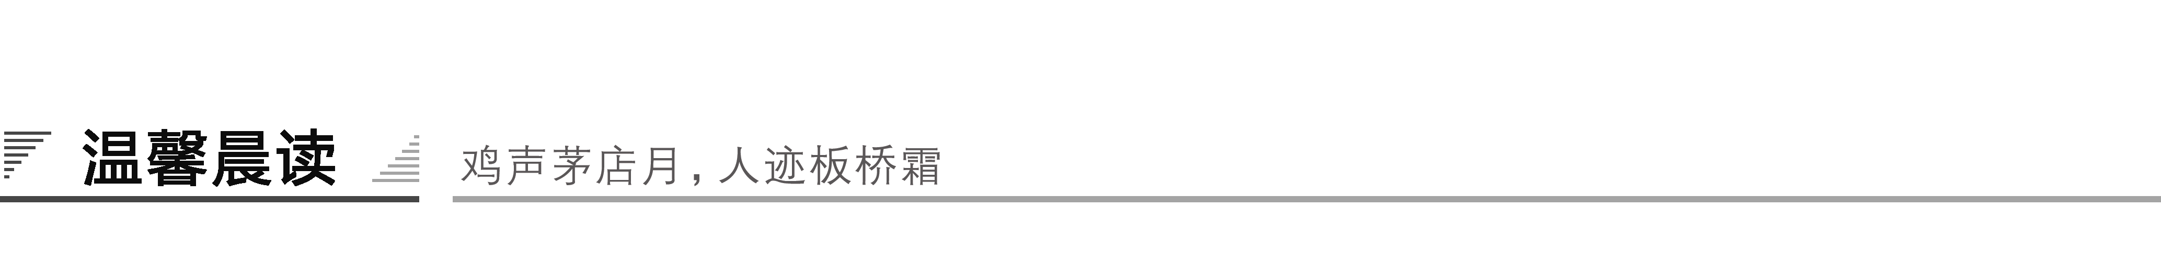
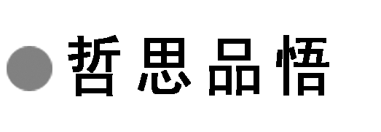
勤奋人生
在美国，有一个人在一年之中的每一天里，几乎都做着同一件事：天刚放亮，就伏在打字机前开始一天的写作。这个男人名叫斯蒂芬·金，是国际著名小说大师。

Slide 4
斯蒂芬·金的经历十分坎坷，他曾经潦倒得连电话费都交不出，电话公司因此掐断了他的电话线。后来，他成了世界上著名的恐怖小说大师，整天稿约不断，常常是一部小说还在他的大脑中储存着，出版社高额的定金就支付给了他。如今，他算是世界大富翁了，可他的人生仍然是在勤奋地创作中度过的。

Slide 5
斯蒂芬·金的秘诀很简单，只有两个字：勤奋。一年之中，他只有三天时间是例外的，不写作。这三天是：生日，圣诞节，美国独立日(国庆节)。勤奋给他带来的好处是：永不枯竭的灵感。学术大师季羡林老先生曾经说过：“勤奋出灵感。”斯蒂芬·金和一般的作家不同。一般的作家在没有灵感的时候，就去干别的事，从不逼自己去写。但斯蒂芬·金在没有什么可写的情况下，每天也要坚持写五千字。
做一个勤奋的人，阳光每一天的第一个亲吻，肯定先落在勤奋者的脸颊上。

Slide 6
微感言：____________________________________________
____________________________________________
____________________________________________

Slide 7
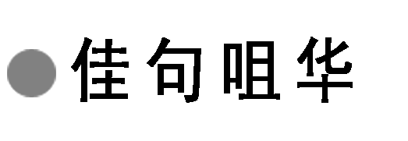
一、文本名句
1.青，取之于蓝，而青于蓝；冰，水为之，而寒于水。
2.君子博学而日参省乎己，则知明而行无过矣。
3.故不积跬步，无以至千里；不积小流，无以成江海。
4.锲而舍之，朽木不折；锲而不舍，金石可镂。

Slide 8
二、作者名句
1.不登高山，不知天之高也；不临深溪，不知地之厚也；不闻先王之遗言，不知学问之大也。
——《劝学》
2.目不能两视而明，耳不能两听而聪。
——《劝学》

Slide 9
3.君子耻不修，不耻见污；耻不信，不耻不见信；耻不能，不耻不见用。
——《非十二子》
4.蓬生麻中，不扶而直；白沙在涅，与之俱黑。
——《劝学》
5.君子之度己则以绳，接人则用枻(yì)。
——《非相》

Slide 10
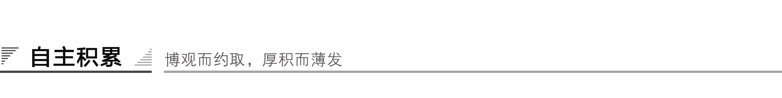
一、作者视窗
一生坎坷，却挡不住他通达的智慧，几遭冷漠，却终持己见。“礼”“法”“术”是他的杰作，一生主张“明礼仪而化之”，重教善教。文笔明了，思绪清晰，他为儒家这本巨著写上了一个完美的句号。笑看儒家千百传，最是风流属荀况。

Slide 11
【注】 荀子(约前313年－前238年)名况，字卿。战国时期赵国猗氏(今山西安泽)人，著名思想家、文学家、政治家，儒家学派代表人物，时人尊称“荀卿”。荀况是孔、孟之后的一位儒家大师，也是战国后期儒家学派最大的代表人物。曾两度到当时齐国的文化中心稷下(现在山东临淄西门)游学，任过列大夫的祭酒(学宫领袖)，还到过秦国，拜见秦昭王，后来到楚国，任兰陵(现在山东临沂)令。公元前238年失官，家居逝世，葬在兰陵。

Slide 12
韩非子和李斯都是他的学生。他强调教育和礼法的作用，主张治天下既要靠“法制”，又要重视教化兼用“礼”治，强调“行”对于“知”的必要性和后天学习的重要性，认为后天环境和教育可以改变人的本性。《荀子》全书二十卷。该书由《论语》《孟子》的语录体，发展为有标题的论说文，标志着古代说理文的进一步成熟。他的散文说理透彻，语言质朴，多用排比句，又善用比喻。

Slide 13
二、写作背景
战国时期，历史经历着划时代的变革。许多思想家从不同的立场和角度出发，对当时的社会变革，发表不同的主张，并逐渐形成墨家、儒家、道家和法家等不同的派别，历史上称之为“诸子百家”。诸子百家纷纷著书立说，宣传自己的主张，批评别人，出现了“百家争鸣”的局面。战国时期儒家的重要代表人物是孟子和荀子。孟子宣扬“劳心者治人，劳力者治于人”为统治阶级辩护的思想，而荀子却认为：人力能征服自然，应该利用自然为人类服务。

Slide 14
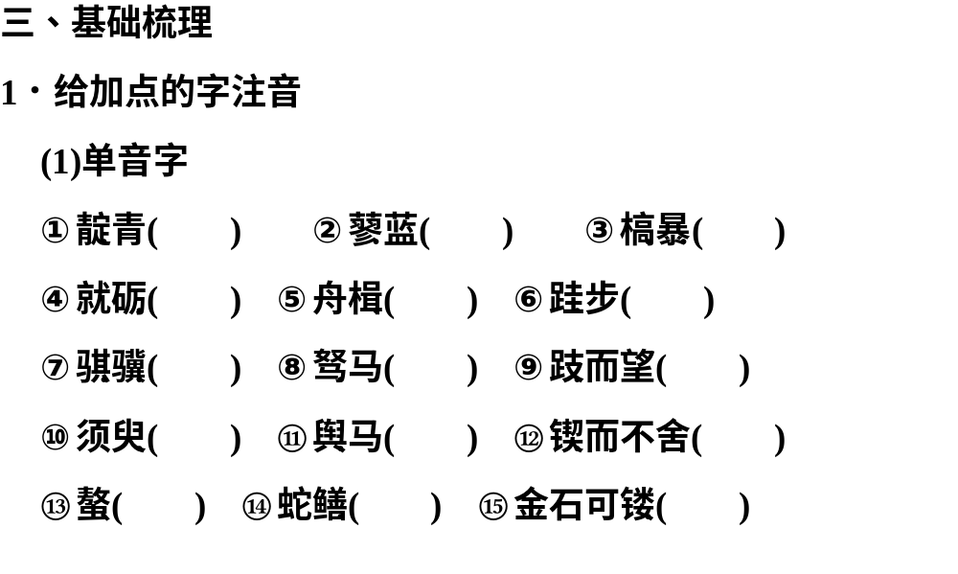

Slide 15
答案 ①diàn ②liǎo ③gǎo pù ④lì ⑤jí ⑥kuǐ ⑦qí jì ⑧nú ⑨qǐ ⑩yú ⑪yú ⑫qiè ⑬áo
⑭shàn ⑮lòu

Slide 16
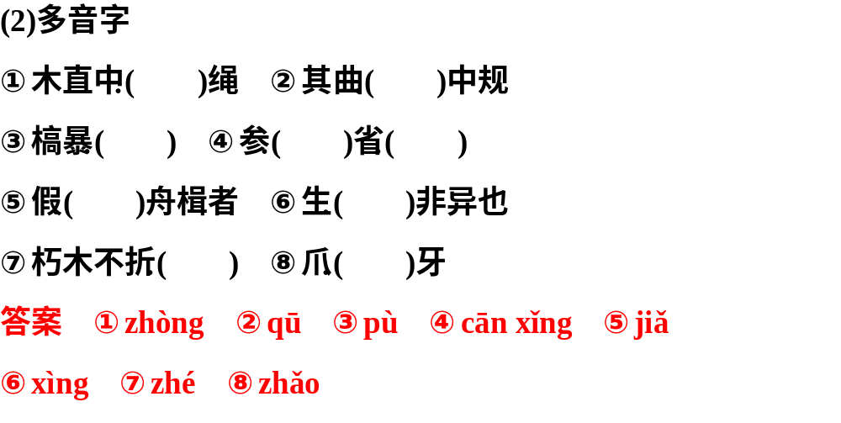

Slide 17
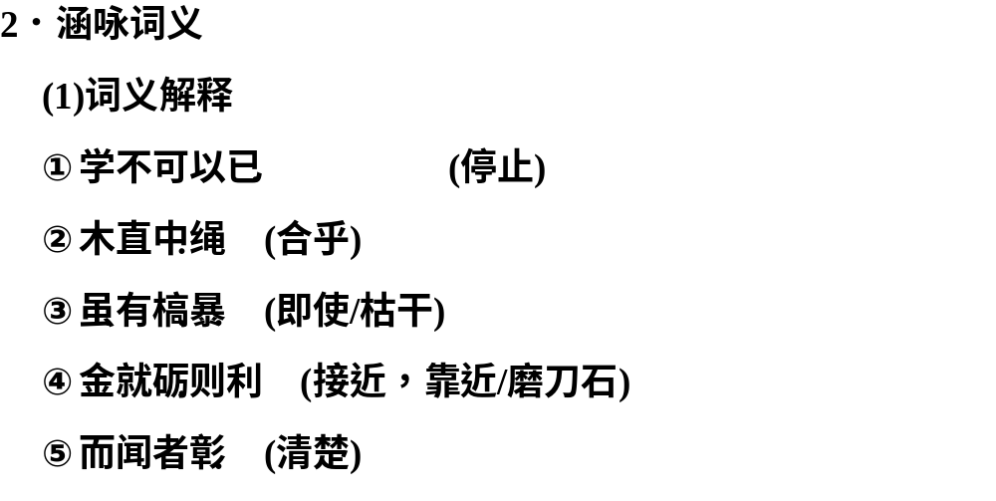

Slide 18
⑥而致千里 (达到)
⑦风雨兴焉 (起)
⑧无以至千里 (没有用来……的办法)
⑨用心一也 (以，因为)

Slide 19
(2)成语积累
(1)锲而不舍：不停地雕刻。比喻做事或学习有恒心。
(2)青出于蓝，而胜于蓝：比喻学生超过老师，后人胜过前人。

Slide 20
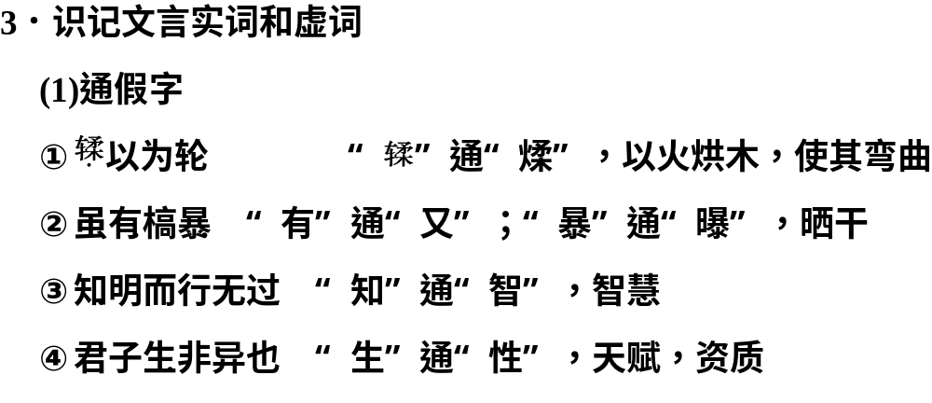

Slide 21
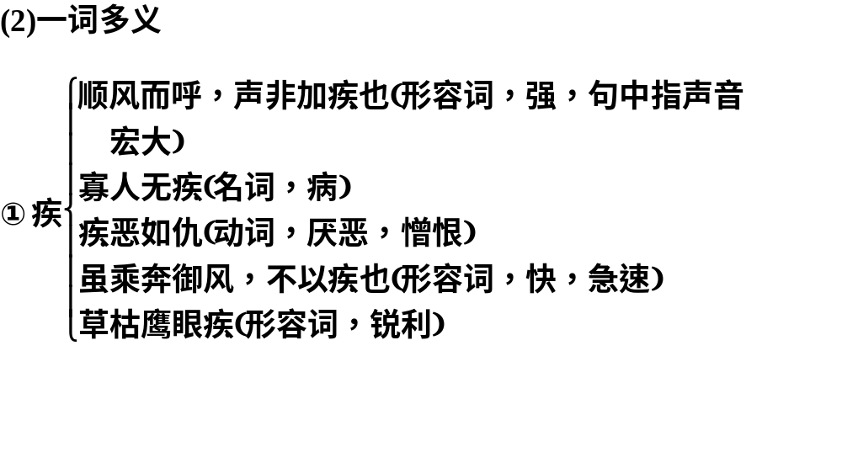

Slide 22
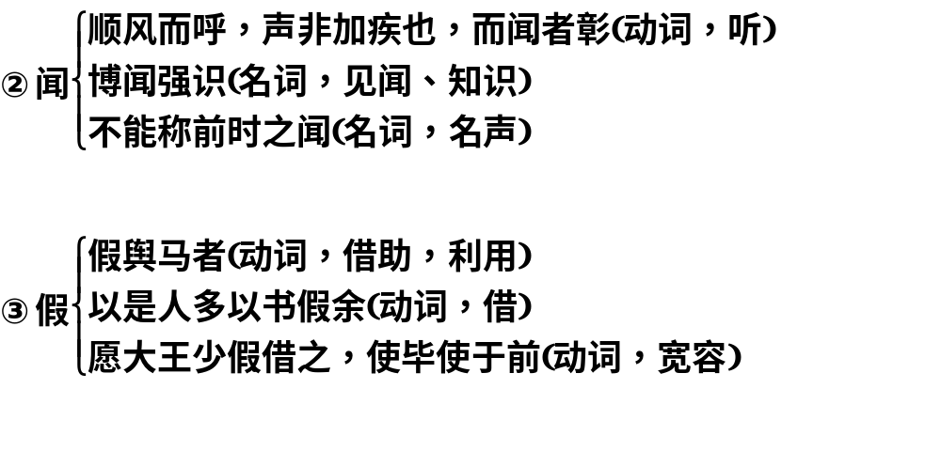

Slide 23
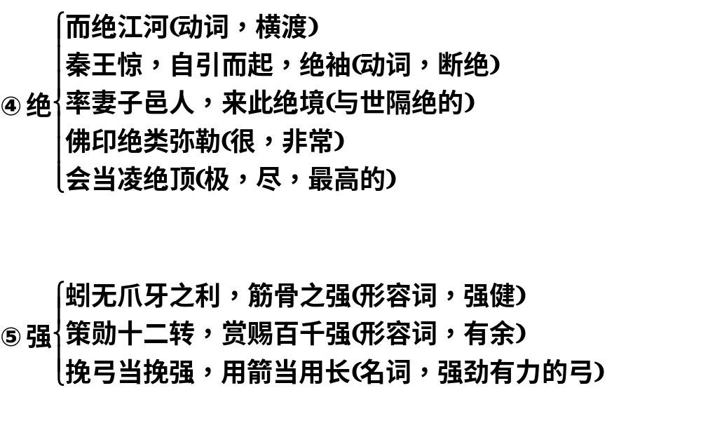

Slide 24
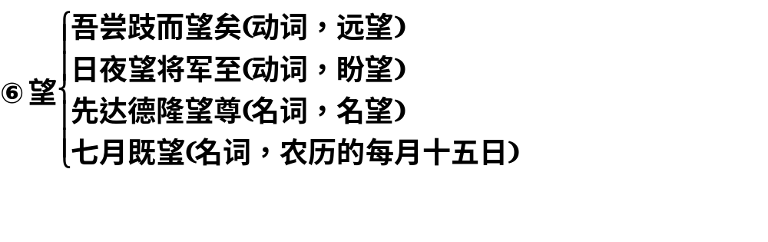

Slide 25
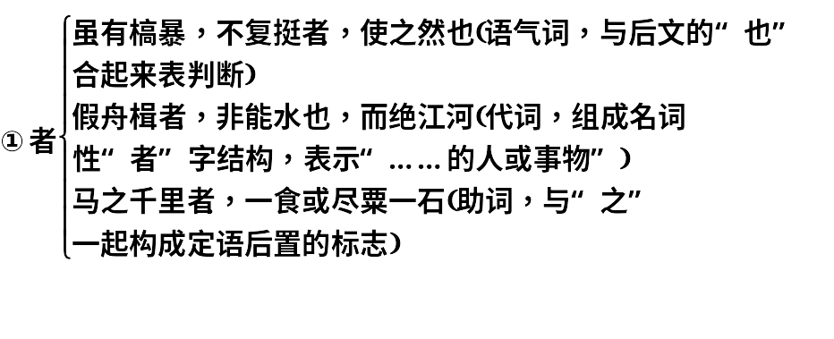
(3)虚词归纳

Slide 26
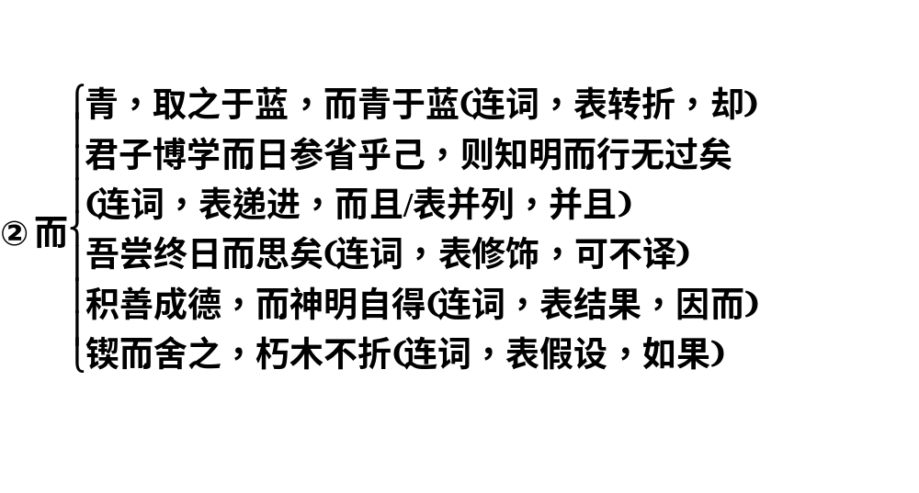

Slide 27
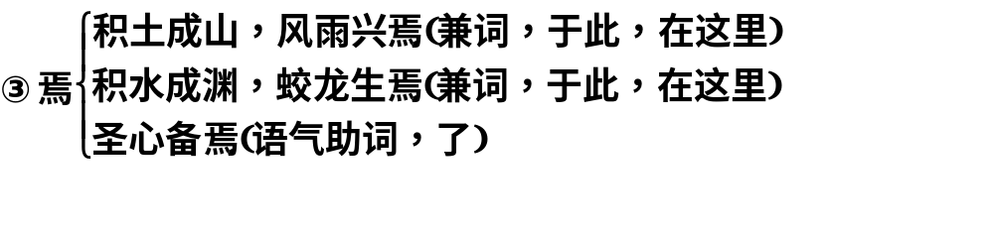

Slide 28
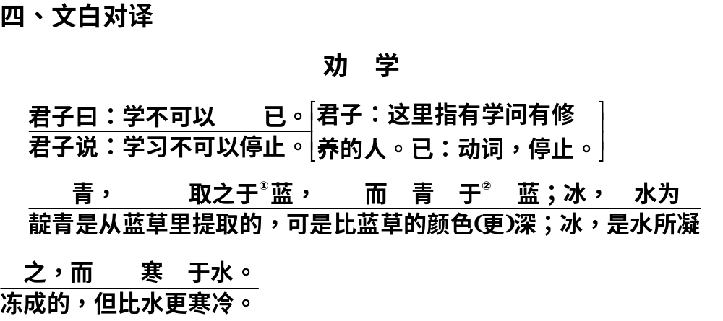

Slide 29
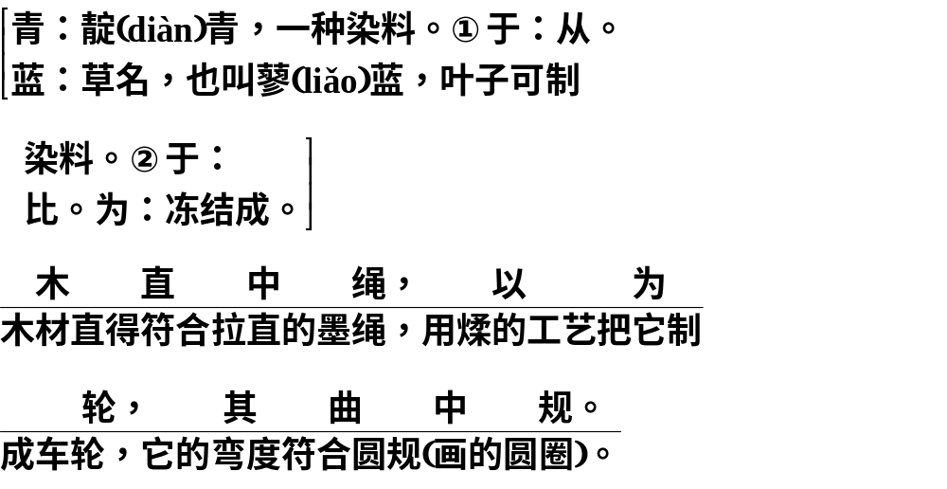

Slide 30
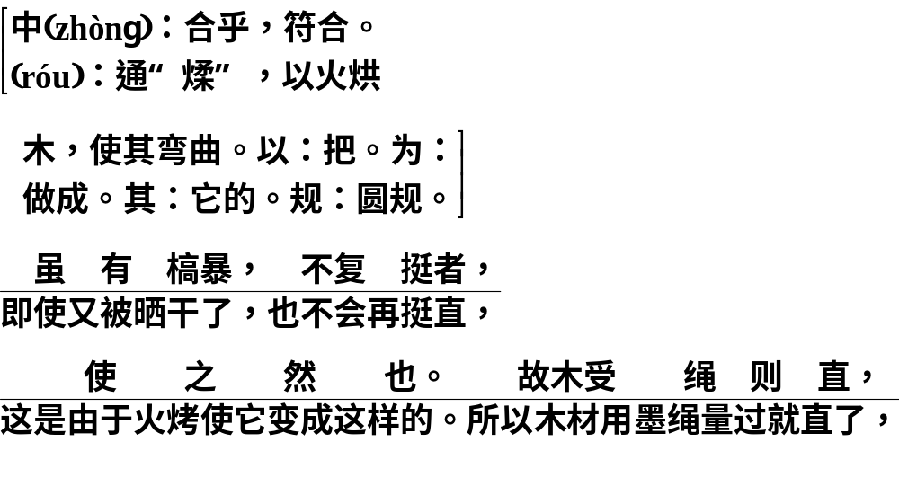

Slide 31
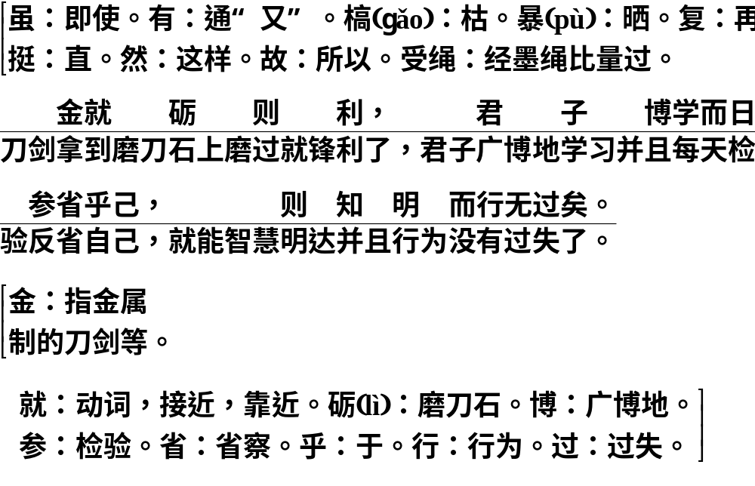

Slide 32
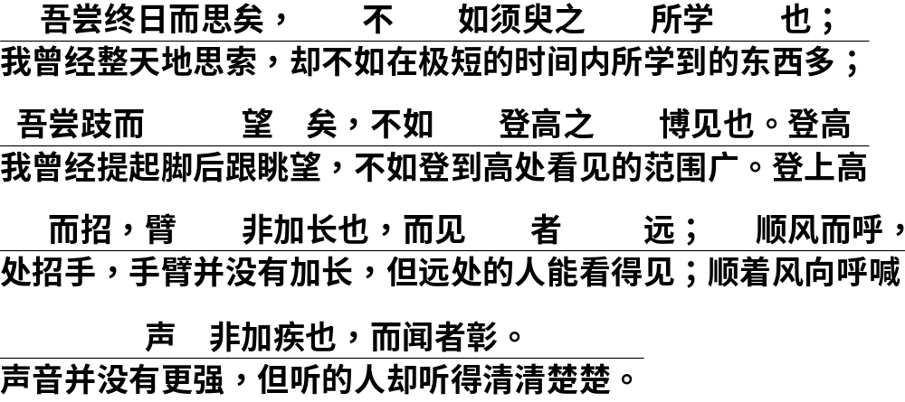

Slide 33
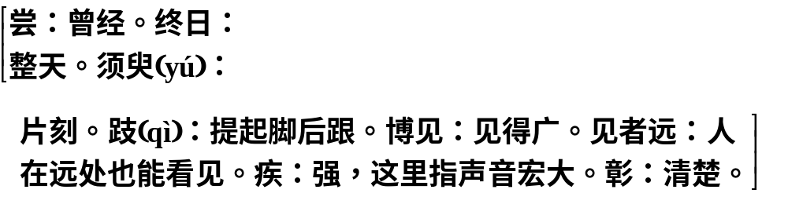

Slide 34
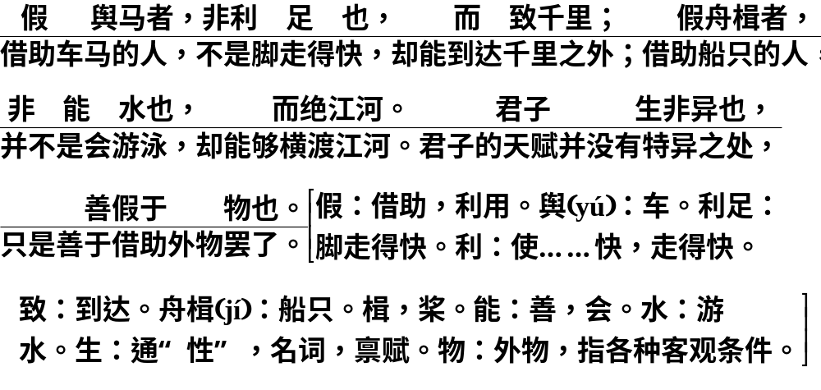

Slide 35
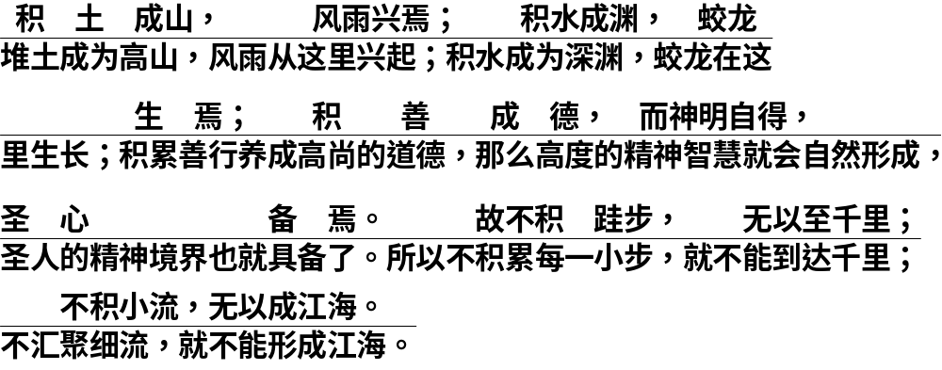

Slide 36
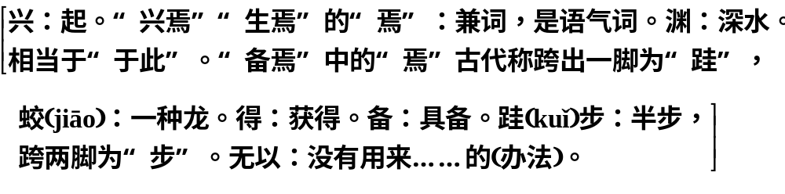

Slide 37
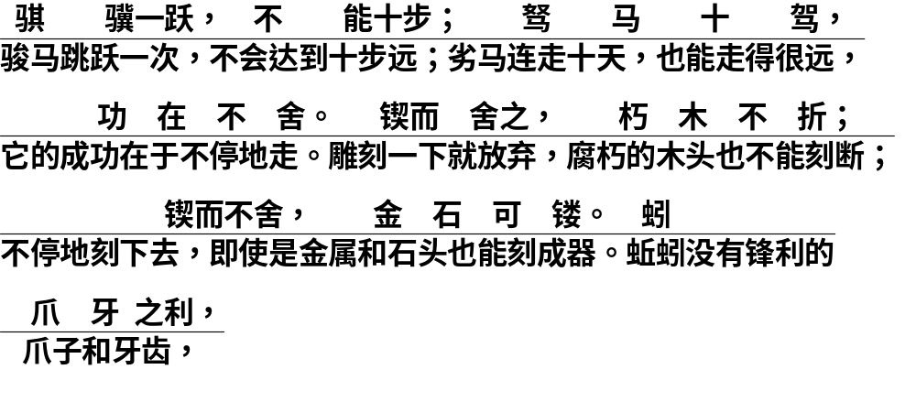

Slide 38
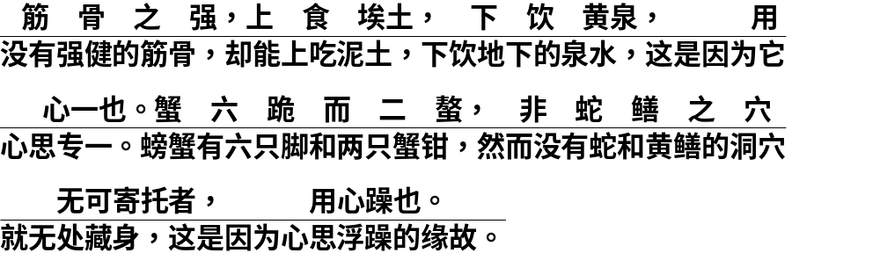

Slide 39
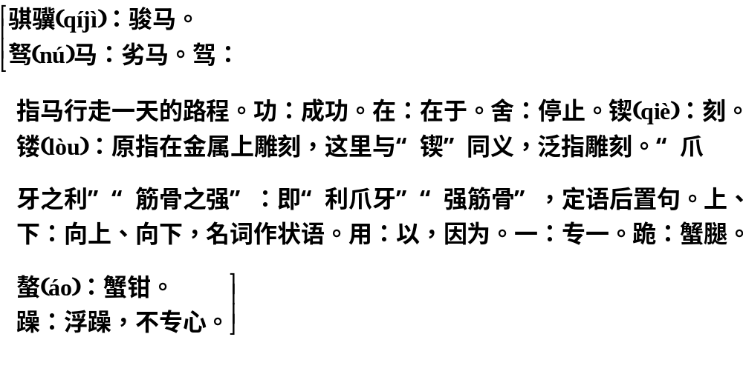

Slide 40
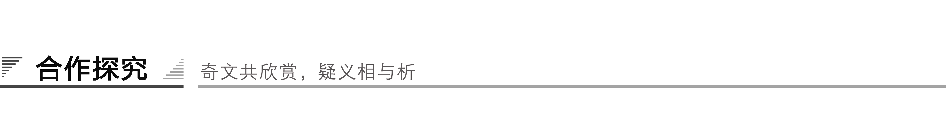
一、文本助读
《劝学》分别从学习的重要性、学习的态度以及学习的内容和方法等方面，全面而深刻地论说了有关学习的问题。勉励人们要不停止地坚持学习，只有这样才能增长知识，发挥才能，培养高尚的品德。

Slide 41
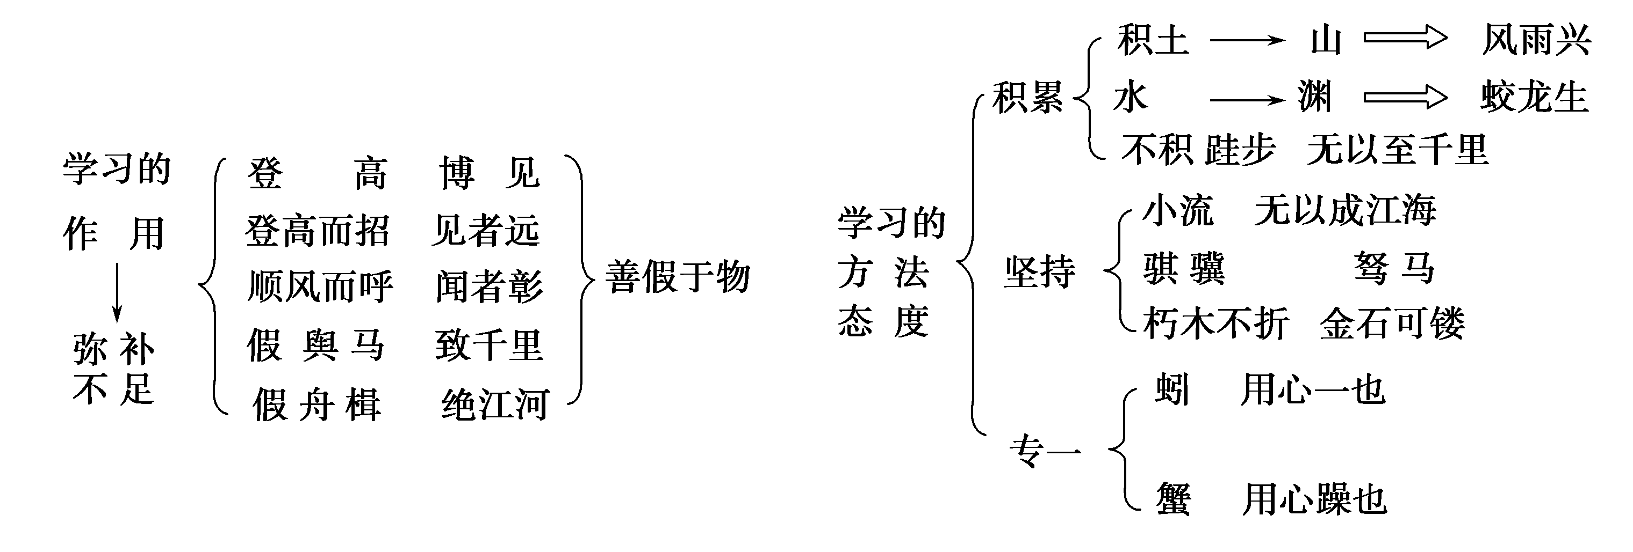
【结构图示】

Slide 42
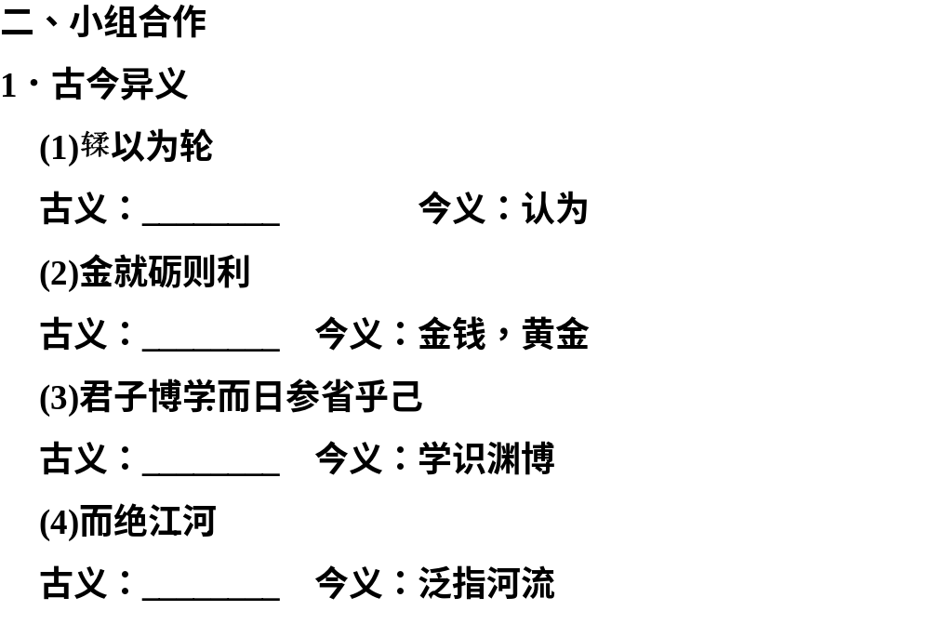

Slide 43
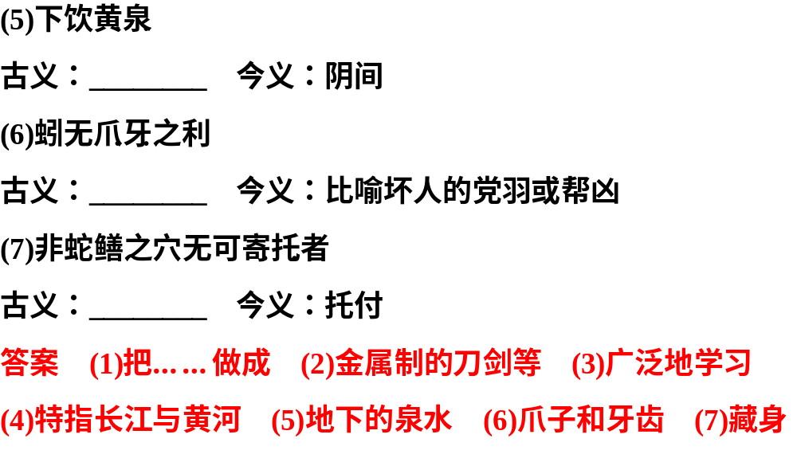

Slide 44
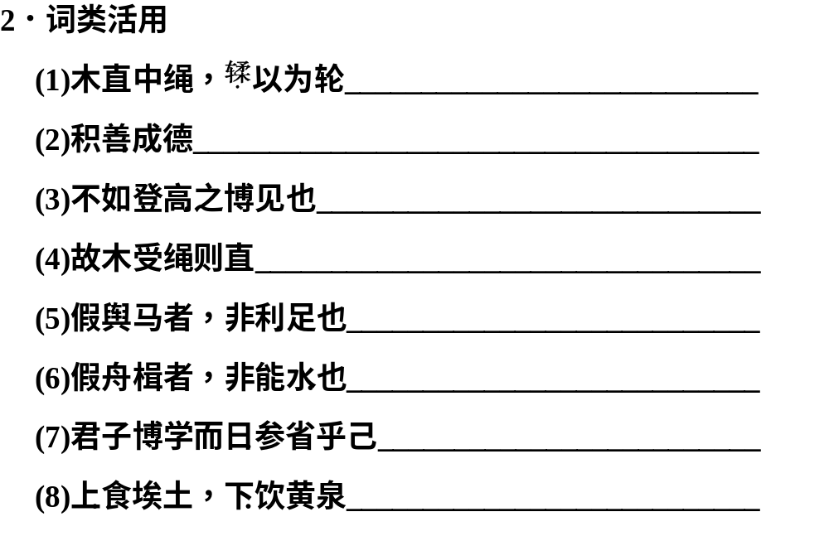

Slide 45
答案 (1)动词的使动用法，使弯曲 (2)形容词用作名词，善行 (3)形容词用作名词，高处 (4)形容词用作动词，变直 (5)形容词的使动用法，使……快，走得快 (6)名词用作动词，游水 (7)名词作状语，每日 (8)名词作状语，向上，向下

Slide 46
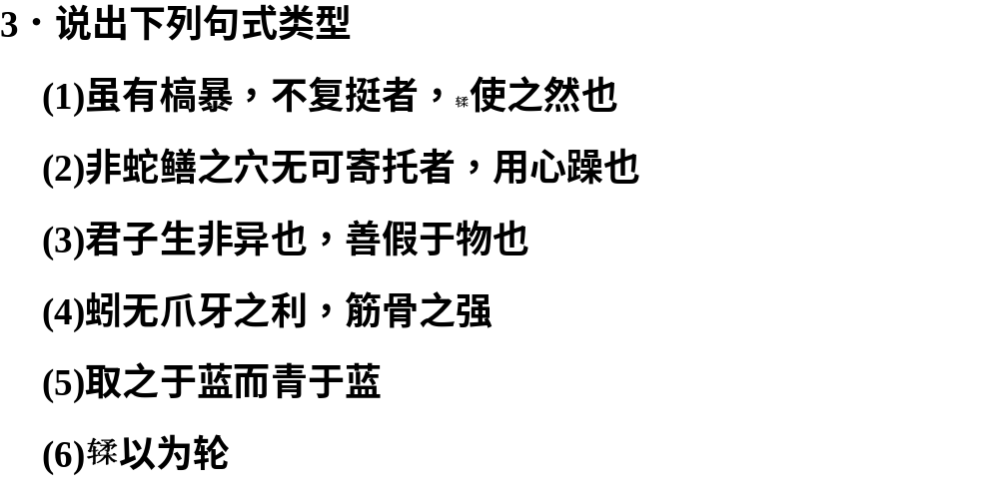

Slide 47
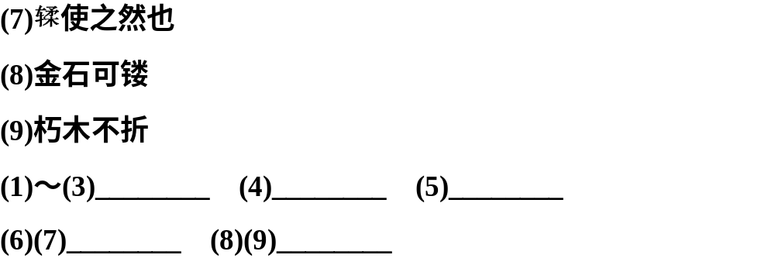

Slide 48
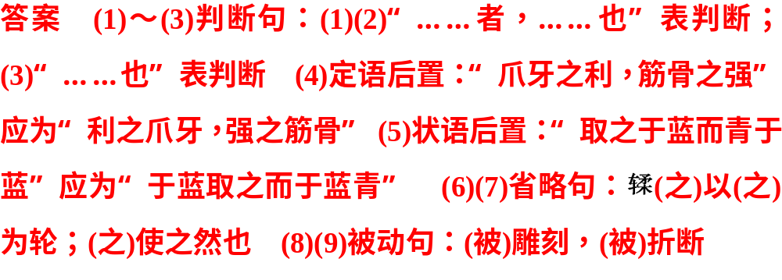

Slide 49
4．翻译句子
(1)故木受绳则直，金就砺则利，君子博学而日参省乎己，则知明而行无过矣。
译文：____________________________________________
____________________________________________
(2)假舆马者，非利足也，而致千里；假舟楫者，非能水也，而绝江河。
译文：____________________________________________
____________________________________________

Slide 50
(3)君子生非异也，善假于物也。
译文：____________________________________________
____________________________________________
(4)蚓无爪牙之利，筋骨之强，上食埃土，下饮黄泉，用心一也。
译文：____________________________________________
____________________________________________

Slide 51
答案 (1)所以木材用墨绳量过(再经过加工)就直了，刀剑拿到磨刀石上(磨过)就锋利了，君子广泛地学习并且每天对自己检验、反省，就能智慧明达并且行为没有过错了。
(2)借助车马的人，并不是使脚走得快，却可以达到千里之外；借助船只的人，并不是会游泳，却可以横渡江河。
(3)君子的天赋并不是与众不同，只是善于借助外物罢了。
(4)蚯蚓没有锋利的爪牙，强健的筋骨，却能向上吃到泥土，向下喝到泉水，这是因为它心思专一啊。

Slide 52
三、师生探究
1．本文的中心论点是什么？作者是从哪几个角度论述中心论点的？
答：____________________________________________
____________________________________________
答案 中心论点：学不可以已。
围绕这个中心论点从三个不同角度进行论述：第一段是从总论学习的意义这个角度来论述中心论点的，第二段是从学习的重要作用这个角度来论述中心论点的，第三段是从学习的方法和态度这个角度来论述中心论点的。

Slide 53
2．本文用了比喻论证，每组比喻包含什么意思？各组比喻之间在意义上有什么内在联系？
答：____________________________________________
____________________________________________

Slide 54
【探究提示】 比喻论证法
比喻论证法。比喻论证是一种用具体、生动、形象的事物作比喻，来证明较抽象道理的论证方法。比喻论证的几种方法：比喻描绘，比喻评价，比喻说理。
使用比喻论证要注意这样几个问题：①要学会联想和想象；要注意从一个高度上去认识问题。②找到不同事物的相似性。③要恰当地描绘相似事物(喻体)的特征来表现本体。④注意无论怎样比喻都要扣紧主题。

Slide 55
答案 第一段作者用了五个比喻。“青出于蓝”和“冰寒于水”这两个比喻，说明事物经过一定的变化，可以提高。“直木为轮”说明事物经过一定的变化，还可以改变原来的状态。这样，三个比喻分了两层意思。作者在这个基础上，用“故”归纳上文，又用了“木受绳则直”、“金就砺则利”两个比喻作为事例，进而推论出人必须通过学习和参省才能达到“知明而行无过”的境地。后面两个比喻并列说明：肯下功夫，必见成效。它们是对后面推论的有力衬托。

Slide 56
第二段作者用了五个比喻。开头作者用“终日而思”，“不如须臾之所学”来阐说，接着就用“跂而望”，“不如登高之博见”这个比喻。形象说明只有摆正“学”和“思”的关系才能使学习产生显著效果。为了把道理说得更透辟，作者顺势而下，连用“登高而招”、“顺风而呼”、“假舆马”、“假舟楫”四个比喻，从见、闻、陆、水等方面阐明了在实际生活中由于利用和借助外界条件所起的重要作用，从而说明人借助学习，就能弥补自己不足，取得更显著的成效。最后由此得出结论，君子所以能超越常人，并非先天素质与一般人有差异，而完全靠后天善于学习。

Slide 57
第三段作者用了十个比喻。作者先用两个比喻，从“积土”、“积水”推论到“人的积德”，正面论述积累的作用，说明学习上的成就是不断积累起来的。接着又用“不积跬步”、“不积小流”两个比喻从反面说明如果不积累就不能达到远大目标。这是本段第一个层次，说明学习要积累。

Slide 58
下面就分两层说明如何做到积累。作者用四个比喻正反对照：先用“骐骥”、“驽马”对比，说明主观条件的好坏，不是学习的决定因素，坚持不懈才是学好的关键；又用“锲而不舍”，“锲而舍之”对照，说明只有坚持不懈、持之以恒，才会有所成就。这是本段第二个层次，说明做到积累就要坚持不懈。最后一个层次，作者用蚓和蟹两个比喻正反对照，说明做到积累还要专一。后面两个层次说明做到积累的两点保证，两者缺一不可。

Slide 59
3．课文最后一段采用了正反对比论证的方法，强调“学不可以已”，请找出这些对比，并体会其作用。
正面 | 反面
积土成山，风雨兴焉
 | 骐骥一跃，不能十步
 | 蟹

Slide 60
答案
通过对比，作者形象鲜明、深刻透彻地阐明了学习的方法和态度，从而论证了“学不可以已”这个中心论点。
正面 | 反面
积土成山，风雨兴焉 | 不积跬步，无以至千里
积水成渊，蛟龙生焉 | 不积小流，无以成江海
驽马十驾，功在不舍 | 骐骥一跃，不能十步
锲而不舍，金石可镂 | 锲而舍之，朽木不折
蚓 | 蟹

Slide 61
4．孔子说：“学而不思则罔，思而不学则殆。”而荀子则说：“吾尝终日而思矣，不如须臾之所学也。”两人的观点矛盾吗？为什么？
答：____________________________________________
____________________________________________

Slide 62
答案 两位儒家大师的观点看似矛盾，其实并不相悖。“学而不思则罔，思而不学则殆”强调的是学习需要正确的态度和方法，学思结合。荀子并没有否定思考，他反对的是单靠坐在屋子里苦思冥想的做法。他强调利用外界事物，向实际学习。他通过“终日思”与“须臾学”的对比，雄辩地证明了空想不如“善假于物”的学习。荀子把“所学”与“善假于物”联系起来，这意味着学习的目的是要认识客观事物的规律，并利用这些规律去改造客观世界。

Slide 63

再见

